Slide 1
计算机组成原理
任课教师：徐志鸥
Phones: 13952237714 QQ:754401124
E-mail: xuzhioucumt@126.com

Slide 2

课程的性质、内容及任务
教材
学时分配
参考书目
测评

Slide 3
一、课程的性质、内容及任务
课程性质：
《计算机组成原理》是计算机专业的一门核心专业基础课程。
主要内容：
计算机系统概论；运算方法和运算器；多层次的处理器；指令系统；中央处理器；总线系统；外存和I/O设备；输入输出系统；并行组织与结构。
主要任务：
通过本课程的学习，使得同学们初步了解和掌握计算机单处理机系统的主要组成和工作原理，着重于计算机硬件和体系结构，培养扎实的计算机硬件动手能力，为后继计算机课程的深入学习打下基础。

Slide 4

二、教材(textbook)
《计算机组成原理》
（第5版·立体化教材）
主编：白中英 戴志涛
科学出版社

Slide 5

三、学时分配(time allocation)
共40+16=56学时
其中：
理论课：40学时
实验课：16学时

Slide 6
四、参考书目 (reference books)
《计算机组成原理与系统结构》
马 礼 人民邮电出版社
《计算机体系结构》 张晨曦 高教出版社
《计算机组成与结构》 王爱英 清华大学出版社
《计算机系统结构》 郑纬民 清华大学出版社
《计算机组成与体系结构》 王 诚 清华大学出版社
《计算机组成与系统结构》(第二版)
胡越民 电子工业出版社
《Computer organization》 Carl hamcher
The Essentials of Computer Organization and Architecture Linda Null等 机械工业出版社
先修课程《计算机基础》、《电工技术与电子技术》
要求（requirement)：参考书尽量人手一册

Slide 7
五、考核
满分：100分
1、 期末考试 60分
2、 考勤 8分（4次，每次2分）
3、平时作业 12分（4次，每次3分）
4、平时测试 20分（2次，每次10分）

Slide 8
第一章 计算机系统概论
1.计算机的分类和应用
2.计算机的发展简史
3.计算机的硬件
4.计算机的软件
5.计算机系统的层次结构

Slide 9
1.1 计算机的分类和应用
电子计算机从总体上来说分为模拟计算机和数字计算机两大类。
电子模拟计算机: “模拟”就是相似的意思。模拟计算机的特点是数值由连续量来表示，运算过程也是连续的。
电子数字计算机: 它是在算盘的基础上发展起来的，是用数字来表示数量的大小。数字计算机的主要特点是按位运算，并且不连续地跳动计算。

Slide 10
数字计算机与模拟计算机的主要区别
 | 数字计算机 | 模拟计算机
数据表示方式 | 数字0/1 | 电压
计算方式 | 数字计数 | 电压组合和测量值
控制方式 | 程序控制 | 盘上连线
精度 | 高 | 低
数据存储量 | 大 | 小
逻辑判断能力 | 强 | 无

Slide 11
1.1 计算机的分类和应用
数字计算机根据计算机的效率、速度、价格、运行的经济性和适应性来划分，可以划分为两类：
专用计算机：专用机是最有效、最经济和最快速的计算机，但是它的适应性很差。
通用计算机：通用计算机适应性很大，但是牺牲了效率、速度和经济性。

Slide 12
电子模拟计算机
(analog)
巨型机(Super)
计算机
(电子)
专用计算机
大型机(Mainframe)
(special)
电子数字计算机
中型机(medium)
(digital)
通用计算机
(generic)
小型机(small)
微型机(micro)
单片机(single)
Notes:
电子模拟计算机的特点：数值由连续量来表示，运算过程也是连续的
数字计算机的特点：按位运算，并且不连续的跳动
专用和通用：效率、速度、价格、运行的经济性和实用性（样样通，样样松）
通用区别：体积、简易性、功率损耗、性能指标、数据存储容量、指令系统规模和机器价格

Slide 13
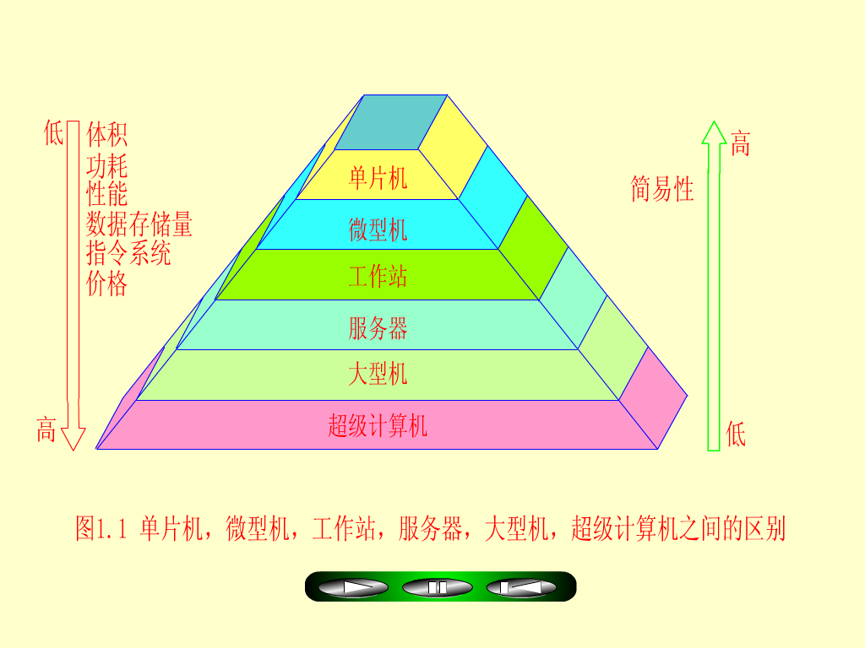

Slide 14
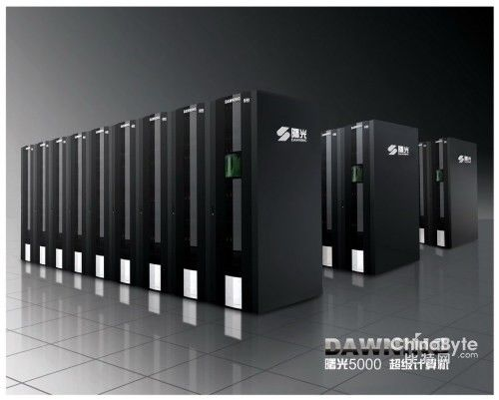
当今高性能计算机：
曙光５０００Ａ
Notes:
中国曙光信息产业有限公司最新发布的超级计算机曙光５０００Ａ，按照国际通行的计算机运行速度测试标准，它的运算速度超过每秒１６０万亿次，运算能力相当于世界第七。这是在主要由美国垄断的全球超级计算机领域里，中国科学家取得的历史性突破。
ＩＢＭ的产品“走鹃”以每秒１０００万亿次的运算速度雄居榜首。

Slide 15
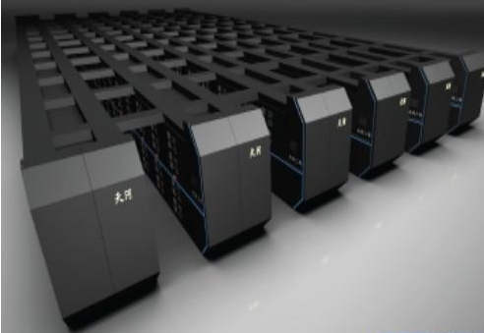
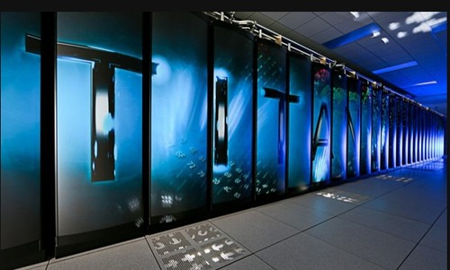
“天河二号”超级计算机系统
“泰坦”超级计算机系统
“天河二号”数据
计算速度：5.49亿亿次
占地面积：720平方米
内存：130万 TB
存储总容量：1151万 TB
最大运行功耗：17.8兆瓦
“泰坦”数据
计算速度：17.59千万亿次

Slide 16
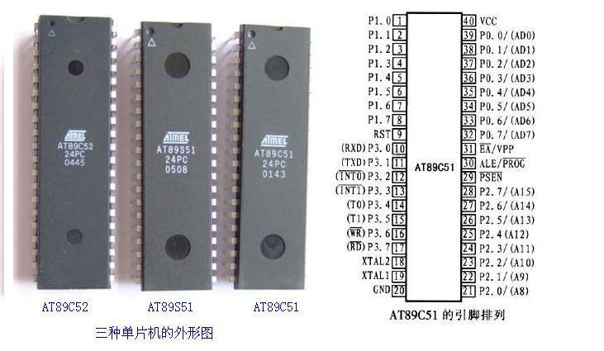
单片机
Notes:
AT89C51是一种带4K字节闪烁可编程可擦除只读存储器（FPEROM—Falsh Programmable and Erasable Read Only Memory）的低电压，高性能CMOS8位微处理器，俗称单片机。

Slide 17
计算机的应用
● 科学计算
也称作数值计算，其特点是计算量大，且数值变化范围广。
● 数据处理
又称事务处理或信息处理，对数据进行分析、统计、合并、分类、比较、检索、增删、判别等。 要求数据管理能力强。
● 生产过程控制
实时采集检测数据，按照最佳值迅速地对控制对象进行自动控制或自动调节。

Slide 18
计算机的应用
● 计算机辅助系统
计算机辅助设计（CAD）
----用计算机帮助各类人员进行设计。
计算机辅助制造（CAM）
----用计算机进行生产设备的管理、控制和操作的技术。
计算机辅助教育（CBE）
----用计算机实现教务管理、教学计划的制订、课程安 排 等多种教学管理。
● 通信与网络
计算机网络已经成为信息社会最重要的基础设施。
“无机不在网，无网机难存”

Slide 19
计算机的应用
● 计算机模拟
也称仿真，用计算机程序代替实物模型来做模拟试验。
● 电子商务
通过计算机和网络进行商务贸易活动。
● 多媒体技术
以计算机技术为核心，将现代声像技术和通信技术融为一体，经过综合处理后，以单独或合成的形式表现出来的技术和方法。
● 人工智能
是当今计算机领域最热门的研究课题之一，它利用计算机来模 拟人的智力活动。

Slide 20
1.2 计算机的发展简史
1 计算机的五代变化
2 半导体存储器的发展
3 微处理器的发展
4 计算机的性能指标

Slide 21
计算机的五代变化
从使用器件角度，计算机的发展大致经历了五代：
一、第一代：电子管计算机
时间跨度：1946~1957
器件特性：电子管
运算速度：几千至几万次/秒
缺点：体积大、成本高、不可靠
ENIAC（Electronic Numerical Integrator And Computer）
电子数字积分计算机
Notes:
ENIAC：第一台计算机，以后的计算机是在此基础上发展的。

Slide 22
二、第二代：晶体管计算机
时间跨度：1958~1964
器件特性：晶体管，磁芯存储器
运算速度：几万次~几十万次/秒
三、第三代：中小规模集成电路计算机
时间跨度：1965~1971
产品特性：集成电路，操作系统
运算速度：几十万次~几百万次/秒
四、第四代：大规模、超大规模集成电路计算机
时间跨度：1972~1990
产品特性：大规模集成电路，半导体存储器，微型计算机出现
运算速度：几百万次~几千万次/秒
五、第五代：巨大规模集成电路计算机
时间跨度：1991~
产品特性：VLSI、ULSI，半导体存储器，微机发展迅速
运算速度：几亿次~几百亿次/秒

Slide 23
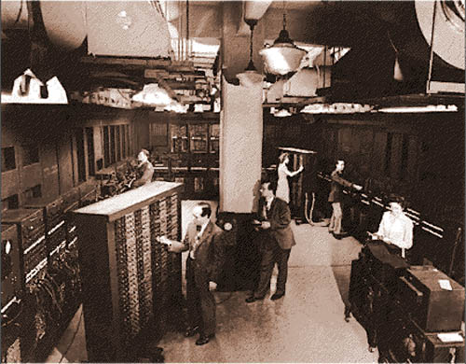
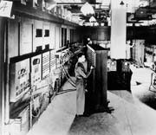
世界上第一台计算机ENIAC

Slide 24
世界上第一台计算机ENIAC
18800个电子管
70000个电阻
6000个开关
占地170平方米
耗电150KW
重量30吨
每秒完成5000次加法

Slide 25
半导体存储器的发展
20世纪50～60年代，所有计算机存储器都是由微小的铁磁体环 。
1970年，仙童半导体公司生产出了第一个较大容量半导体存储器 。
从1970年起，半导体存储器经历了11代：
单个芯片1KB、4KB、16KB、64KB、256KB、1MB、4MB、16MB、64MB、256MB、1GB或2GB。

Slide 26
微处理器的发展
以Intel公司为例
◆1971年Intel公司推出世界上第一个4位微处理器4004。
◆1981年，以8088（8位）为处理器的IBM-PC的诞生，宣告微机时代的到来。
◆1982年，Intel公司发布了具有重要影响的处理器80286（16位），主频为8MHz
◆80年代末90年代初， 80386/80486（32位）
◆1992年，Intel推出Pentium，开创了PC的多媒体时代
Pentium Pro（高能奔腾）、Pentium MMX（多能奔腾）、 Pentium Ⅱ、Pentium Ⅲ
◆2000.11，Intel推出Pentium 4（32位）
◆2005年，Intel推出Pentium D（64位）

Slide 27
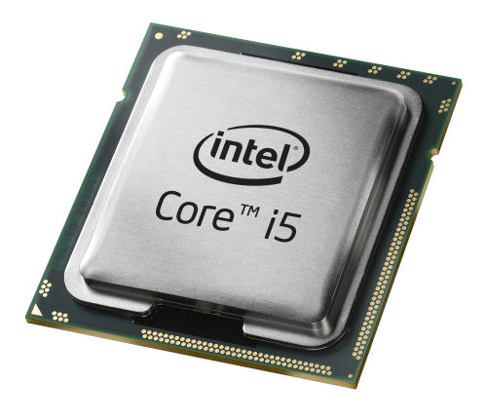
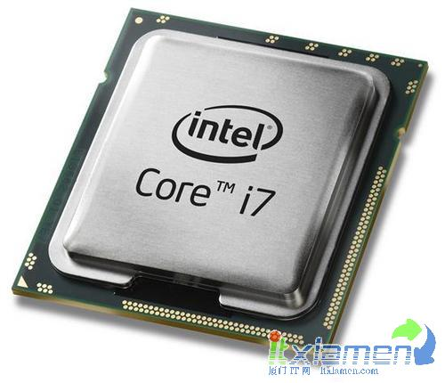
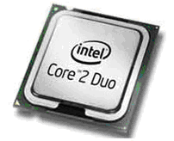
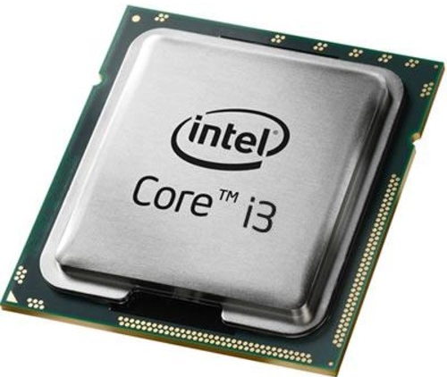
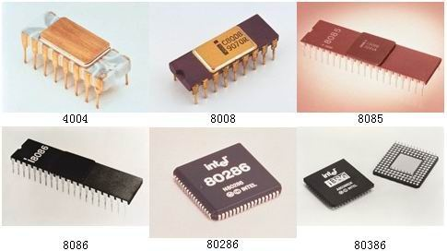
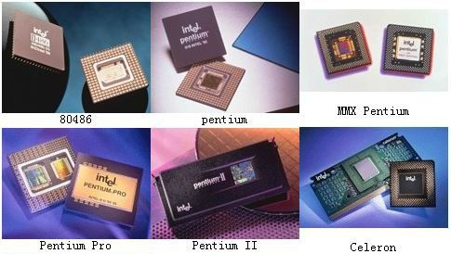
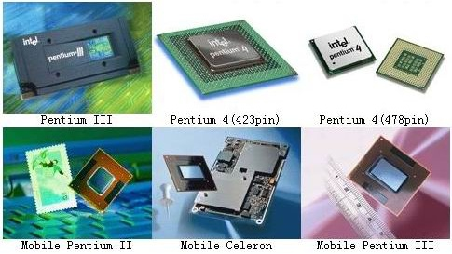

Slide 28
计算机的性能指标
1.吞吐量:
2.响应时间:
3.利用率：
在单位时间内能够处理的信息量
从输入有效到系统产生响应之间的时间,用时间单位度量
系统实际使用时间与给定时间的比率

Slide 29
整数运算器的位数
4、处理机字长：
5、总线带宽:
6、存储器容量：
7、存储器带宽：
8、主频：
运算器与存储器之间进行互连的总线的位数。
存储器中所有存储单元的总数目
单位时间内从存储器读出的二进制数信息量
CPU工作节拍的主频率

Slide 30
CPU执行时间
CPU执行时间＝T×CPI×IC
①T时钟周期。
②CPI每条指令所花的时钟周期数。
③指令条数。

Slide 31
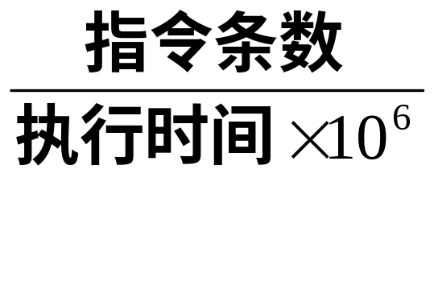
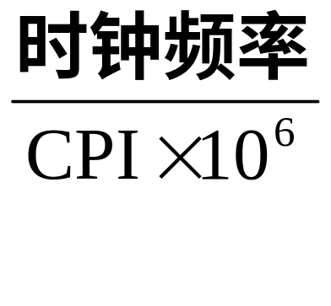
MIPS
（million intruction per second）百万指令每秒
MIPS=
=

Slide 32
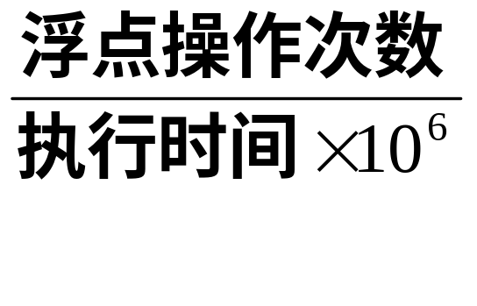
MFLOPS
（million floating point operation per second）
百万浮点操作每秒
MFLOPS =

Slide 33
1.3 计算机的硬件(Hardware)
1.3.1 数字计算机的硬件组成
计算机的解题过程和算盘解题相似，可以从算盘的解题过程推演计算机的硬件组成。
例如：
算式：y=ax+b-c
工具：算盘、横格纸和笔
步骤：
Notes:
计算机的解题过程和算盘解题相似，可以从算盘的解题过程推演计算机的硬件组成。
算盘的解题过程步骤事先用笔详细地记录在横格纸上；
每一步为一行数值写在过程的后面。
按照顺序从1行开始执行。
控制：人脑根据计算步骤，指挥手指运动的出结果

Slide 34
行 数 | 解体步骤和数据 | 说明
01
取数 (09)->算盘 a
02
乘法 (12)->算盘 ax
03
加法 (10)->算盘 ax+b
04
减法 (11)->算盘 ax+b-c
05
存数 y->13 把算盘上y值记到第13行
06
输出 把算盘上的y值写出给人看
07
停止 运算完毕，暂停
08
09
a 数据
10
b 数据
11
c 数据
12
x 数据
13
y 数据

Slide 35
原始数据和解题步骤存储
纸(Paper)------存储器(Memory)
运算工具
算盘(Abacus)----运算器(Arithmetic and Logic Unit)
解题步骤和原始数据的输入、计算结果的输出
笔(pen)------输入/输出设备(Input/Output)
整个计算过程的调度控制
人脑(brain)------控制器(Control Unit)
Notes:
相当于算盘
相当于人脑
相当于纸
相当于笔

Slide 36
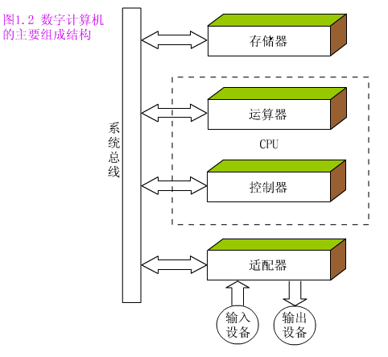
主机：CPU+内存

Slide 37
1. 运算器(ALU)
运算单元电路
功能(function)：算术和逻辑运算
数制：二进制
采用二进制的原因：
(1) 容易实现
(2) 运算规律简单
(3) 抗干扰能力强，可靠性高
(4) 为实现逻辑运算和逻辑判断提供了便利
寄存器B
累加器A
运算器结构示意图
运算器的长度一般是8位、16位、32位、64位和128位
Notes:
：电子器件的特性，具有两个稳定状态的器件很多，三极管的导通和截止、电容的充电与放电，开关的闭合与断开。
运算规律简单：十进制：10X10=100条规则，0+0=0，1+0=0+1=1，1+1=10
二进制中1和0刚好和逻辑推理中的真和假相对应，为实现逻辑运算和逻辑判断提供了便利。
用二进制表示的数据具有抗干扰能力强，可靠性高的特点。因为每位数据只有高低两个状态，当受到一定程度的干扰仍能够可靠地辨别出它应属于低还是高。
存储解题步骤、原始数据、中间及最后计算结果
数制：二进制代码存储。
器件：半导体器件，例如D触发器存储1或0一位数据，多个数据位的触发器形成一个存储单元，为了实现对存储单元中的数据存取，对存储单元编址，形成存储单元的地址

Slide 38
2. 存储器(Memory)
0
存储单元
1
2
3
功能(function)：存放程序(指令)和数据
实现(realization)：用半导体器件来实现。
分类(classify)：内存储器和外存储器
存储容量(capacity)：计算机中存储单元的总数；单位bit、
byte、KB 、MB 、GB 、TB 、PB
m
存储器结构示意图
磁盘
磁带
磁鼓
光盘
外存储器
ROM
PROM
EPROM
EEPROM
存储器
ROM
内存储器
SRAM
DRAM
SDRAM
EDRAM
RAM
Notes:
SDRAM是Synchronous Dynamic Random Access Memory（同步动态随机存储器）的简称
EDRAM（增强动态随机存取 存储器）是一种动态随机存取内存（动态或者电刷新的RAM

Slide 39
3. 控制器(Control Unit)
任务(Task)：从内存中取出解题步骤加以分析，然后执行某种操作。
(1) 计算程序：解决某一问题的一串指令序列称为该问题的计算程序。
注意：计算程序是在运行前事先把指令和数据顺序存放到存储器中。控制器控制计算机按照指令顺序执行解决问题。
Notes:
每一基本操作叫做一条指令，复杂的操作是由一系列指令来完成，

Slide 40
（2） 指令形式 ：一条指令必须明确指示出从哪个单元中取数，并进行何种性质的操作；即指令由操作码和地址码组成，分别指出操作的性质和操作数的地址。
操 作 码 | 地 址 码
注意：指令的操作码和地址码都是用二进制代码表示的。
Notes:
在一个计算机系统中所有的指令构成该计算机的指令系统，根据指令的总数可以对操作码进行编码，从而可以和地址码一起组成指令。在存储器用于存储二进制位串，不管是指令或是数据，为了计算机执行的效率，程序和数据是分开存放的。

Slide 41
指令 | 操作码
加法 | 001
减法 | 010
乘法 | 011
除法 | 100
取数 | 101
存数 | 110
打印 | 111
停机 | 000
1
101 1001
011 1100
001 1010
010 1011
110 1101
111 xxxx
000 xxxx
a
b
c
x
y
2
3
4
5
6
7
8
9
10
11
12
13
指令和数据在存储器中
用二进制码存储
指令的操作码定义

Slide 42
（3）控制器的基本任务（Foundational Task）
按照程序所排的指令序列，先从存储器中取出一条指令放到控制器中，对该指令的操作码由译码器进行分析判别，然后根据指令的性质，执行该指令，进行相应的操作；接着取出第二条指令，再执行第二条指令，依此类推。
术语：取指周期 & 执行周期 & 中央处理器 & 主机

Slide 43
（4）指令流(Instruction Stream)和数据流(Data Stream)
1. 位(Bit):计算机的最小信息单位
2. 字节(Byte)：1Byte=8 bits
3. 字(Word)：由一个以上的字节组成
4. 字长：组成一个字的二进制位数
5. 指令字：字的内容是一条指令
6. 数据字：代表要处理的数据
7. 指令流：取指周期从内存中读出的信息流
是指令流，它流向控制器。
8. 数据流：在执行周期中从内存中读出的信息
流是数据流，它由内存流向运算器。
Notes:
取指周期从存储器中取出的是指令，在执行周期从内存中取出和写入的是数据。

Slide 44
4. 适配器(adapter)和输入输出设备(I/O)
(1)输入输出设备：
输入(Input)设备：键盘、鼠标、扫描仪、麦克风等
输出(Output)设备：显示器、打印机、绘图仪
输入/输出设备：硬盘、软盘、磁带、磁鼓等
(2)适配器：
作用：相当于一个转换器、保证外围设备用计算机系统特性所要求的形式接发信息。
常见有：网络适配器、显卡适配器等
5. 总线(Bus)
是构成计算机系统的骨架，是多个系统部件之间进行数据传送的公共通路。
Notes:
计算机是通过输入输出设备和外界进行信息交换的。
计算机内部的二进制信息，我们是读不懂的，只有通过输出设备，转换成自然语言、声音、图象、图画才能交流。
日常的信息只有通过输入设备，转化为二进制信息，计算机才能明白是什么，如何处理。
输入输出设备也称外围设备，种类繁多且速度各异

Slide 45
冯.诺依曼结构计算机
（1）存储程序控制：要求计算机完成的功能，需要事先编制成相应的程序，并输入到存储器中，在控制器的控制下，有条不紊地工作。
（2）程序和数据都用二进制表示。
（3）程序由指令序列构成，任何一条指令序列都包含操作码和地址码。
（4）全机以CPU为中心，输入的信息在CPU控制下才能写入主存储器，输出的信息也只有在CPU控制下才能从主存储器中取出送至相应的输出设备。

Slide 46
小结（Summary）
I/0
输入设备
运算器
存储器
输出设备
控制器
CPU
计算机的基本组成
Basic Functional Units of a Computer

Slide 47
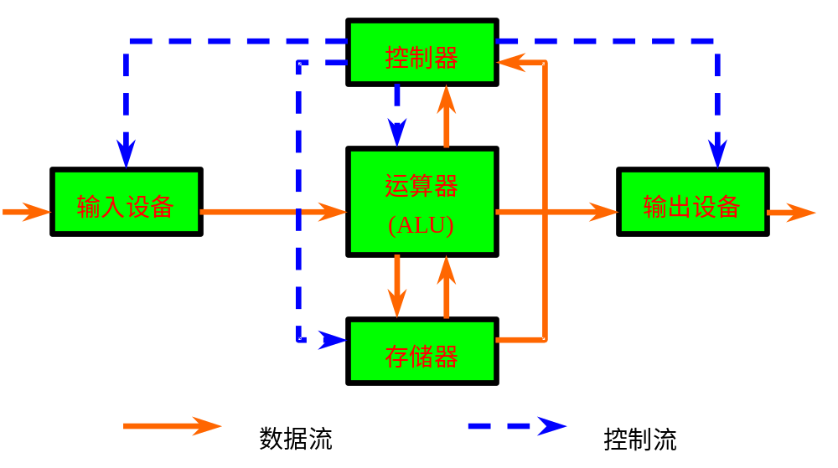
1946年Von Neumann提出存储程序计算机模型。

Slide 48
1.4 计算机的软件
1.4.1 软件的组成 与分类
各种服务性程序：诊断、排错等
语言程序：汇编、编译、解释等
系统程序
操作系统
数据库管理系统
计算机软件
工程设计程序
数据处理程序
自动控制程序
企业管理程序
情报检索程序
科学计算程序
应用程序
Notes:
一个计算机系统有了硬件，则有了躯壳，要想使之具有灵魂，能按照人们的意愿完成任务，则还需要控制硬件工作的软件，这是一种计算机硬件能够理解并能按此进行工作的程序和文件。
软件分为两大类：系统程序 + 应用程序
系统程序：用来简化使用方法，提高计算机使用效率，发挥和扩大计算机的功能及用途，简化程序设计。包括：操作系统、DBMS、语言程序及各种服务性程序
应用程序：用户用来解决某些问题而编制的程序。

Slide 49
用户
应用程序
系统程序
硬件
计算机软件层次结构示意图

Slide 50
1.4.２ 软件的发展演变
机器语言：使用1和0编制。计算机直接可以识别和执行。缺点：要熟悉指令系统、繁杂、容易出错、不易调试、只有专家使用。
汇编语言：对机器指令采用助记符的表示，能够用符号语言编写。简单直观、便于记忆。不能为计算机识别，使用汇编程序，把符号语言编写的程序翻译为机器代码。
高级语言：按照实际需求规定一套基本符号以及由基本符号构成程序的规则。更加接近自然语言，直观通用、与具体机器无关。
编译程序：把整个源程序翻译为机器代码或汇编代码的程序，它和运行系统一起组成编译系统。
解释程序：对源程序逐行解释并立即执行的程序。
操作系统：管理整个系统的软硬件资源，提高资源使用率，方便用户对计算机的使用。
数据库管理系统：数据存储、处理、传输、查询、共享管理程序。
Notes:
机器指令代码，也成为目标程序

Slide 51
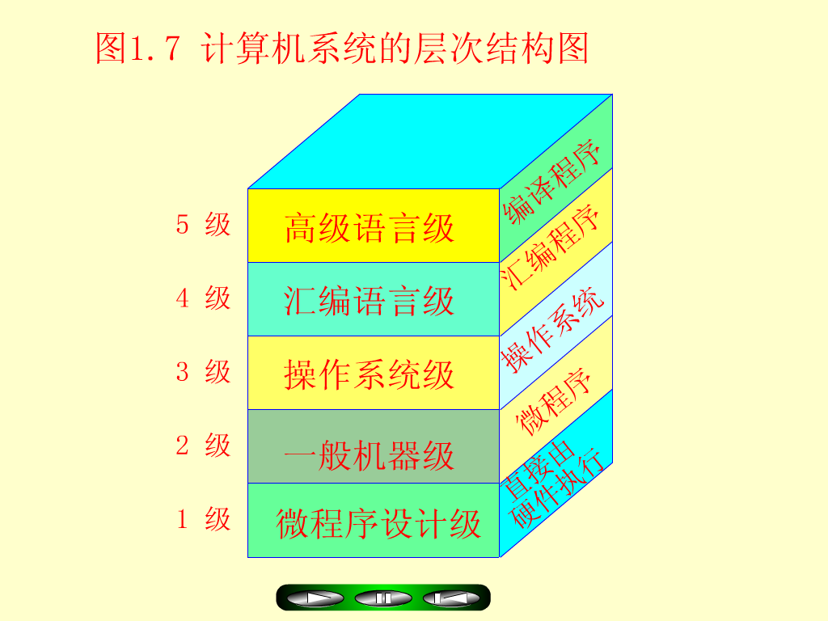
1.5 计算机系统的层次结构
1.5.1 多级组成的计算机系统
根据计算机系统的发展及计算机使用人员的不同层次，将计算机系统进行层次划分，在每个层次上都可以进行程序设计
Notes:
计算机系统是一个复杂的软硬件结合体，
除第一级外，其他各级都得到下面级的支持。
分层的优势：能够很好了解计算机如何组成的；分级的观点来设计计算机，能够帮助设计一个良好的系统结构。

Slide 52
五级计算机层次系统：
第一级是微程序设计级（逻辑电路级）。这是一个实在的硬件级，它由机器硬件直接执行微指令。如果某一个应用程序直接用微指令来编写，那么可在这一级上运行应用程序。
第二级是一般机器级，也称为机器语言级，它由微程序解释机器指令系统。这一级也是硬件级。

Slide 53
第三级是操作系统级，它由操作系统程序实现。这些操作系统由机器指令和广义指令组成，广义指令是操作系统定义和解释的软件指令，所以这一级也称为混合级。
第四级是汇编语言级，它给程序人员提供一种符号形式语言，以减少程序编写的复杂性。这一级由汇编程序支持和执行。如果应用程序采用汇编语言编写时，则机器必须要有这一级的功能；如果应用程序不采用汇编语言编写，则这一级可以不要。

Slide 54
第五级是高级语言级，它是面向用户的，为方便用户编写应用程序而设置的。这一级由各种高级语言编译程序支持和执行。

Slide 55
1.5.2 软硬件的逻辑等价性
一般来说，1级以下由硬件实现，二级以上由软件实现。
VLSI、ULSI的发展使得软、硬件界限不明显。
原理上任何操作可由软件完成，也可由硬件完成。对某一机器功能而言，采用硬件实现还是软件实现，主要取决于价格、速度、可靠性、存储容量、变更周期等因素。
固件(Firmware)：程序固化了的ROM；形态是硬件，实现软件的功能。
进一步发展，设计面向高级语言的计算机，不经过编译，硬件直接执行高级语言的语句。

Slide 56
考试重点
1. 有关计算机组成部件的基本概念；
2. 存储程序原理和计算机软硬件组成；
3. 计算机的性能、分类、应用
4. 计算机的层次结构和软硬件逻辑等价性；

